Slide 1

VICERRECTORADO DE INVESTIGACIÓN, INNOVACIÓN Y TRANSFERENCIA DE TECNOLOGIA.
CENTRO DE POSGRADOS
PROYECTO DE GRADO
MAESTRÍA: GESTIÒN DE LA CALIDAD Y PRODUCTIVIDAD.
VIII PROMOCIÓN

Slide 2
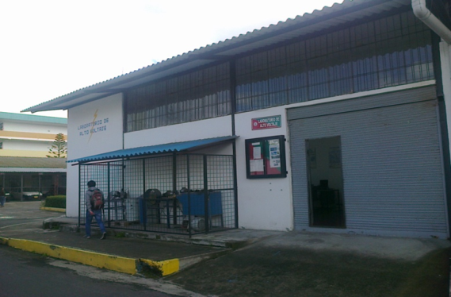
TEMA:
DIAGNOSTICO DEL CUMPLIMIENTO DE REQUISITOS DEL LABORATORIO DE ALTO VOLTAJE, DEL DEPARTAMENTO DE ELÉCTRICA Y ELECTRÓNICA DE LA UNIVERSIDAD DE LAS FUERZAS ARMADAS ESPE EXTENSIÓN LATACUNGA; BAJO LA NORMA ISO 17025.
Director: Ing. Santiago Quevedo
Autor: Mena Lasluisa Pablo Orlando
Agosto, 2014

Slide 3
PLANTEAMIENTO DEL PROBLEMA
El laboratorio el Alto Voltaje, del departamento de eléctrica y Electrónica de la Universidad de las Fuerzas Armadas ESPE – Extensión Latacunga, no está acreditados, ni certificados por norma ISO alguna de calidad. Sus resultados, no pueden ser AVALADOS, por la COMUNIDAD CIENTIFICA.

Slide 4
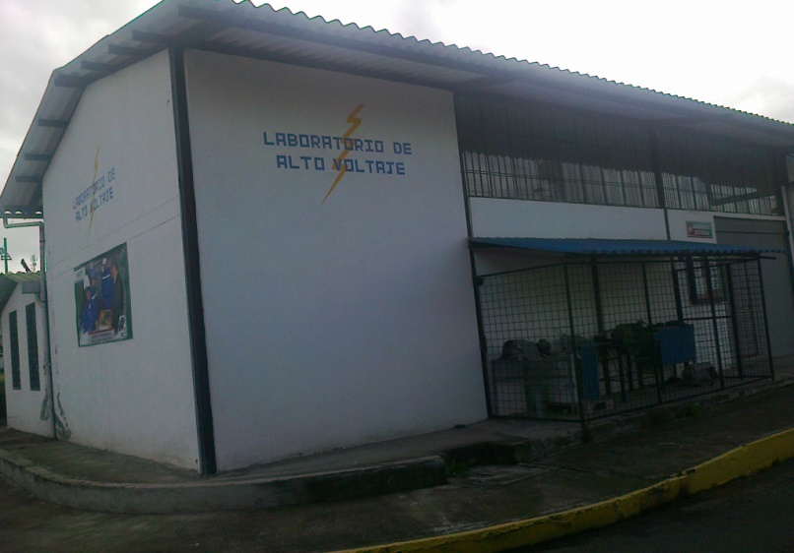
OBJETIVO GENERAL
Diagnosticar el cumplimiento de requisitos de competencia del laboratorio de alto voltaje, del departamento de Eléctrica y Electrónica, de la ESPE – Extensión Latacunga; bajo la norma ISO 17025.

Slide 5
OBJETIVOS ESPECIFICOS
Diseñar una matriz para levantar información actual en base ISO 17025.
Validar la información obtenida con respecto a la norma ISO 17025.
Realizar una metodología de los no cumplimientos de la norma ISO 17025.

Slide 6
DESARROLLO
POR OBJETIVOS ESPECIFICOS.
QUE SUSTENTAN EL OBJETIVO GENERAL.
QUE SOLUCIONA EL PROBLEMA.

Slide 7
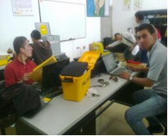
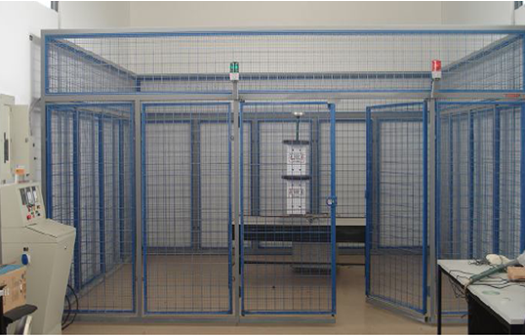
ALCANCE
El presente proyecto, diagnosticara el estado en que se encuentran el Laboratorio de Alto Voltaje en relación al cumplimiento, bajo la norma ISO 17025

Slide 8
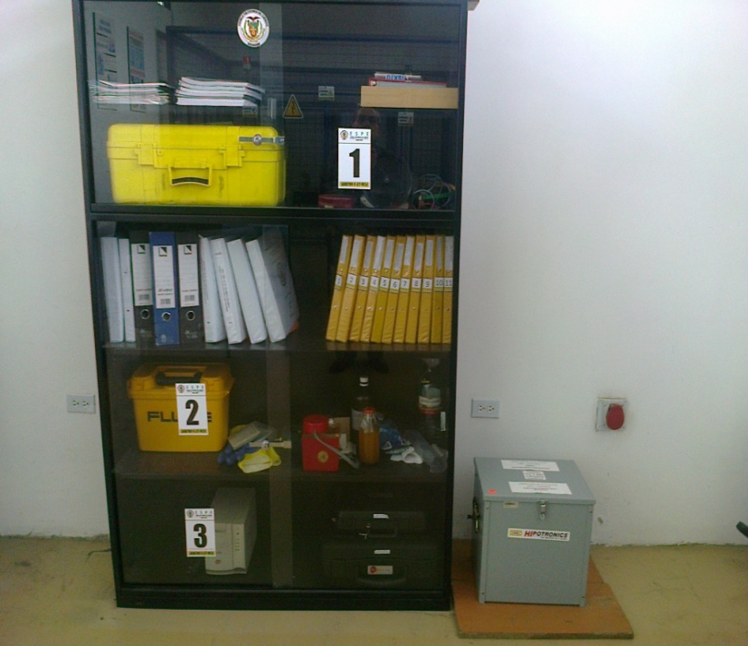
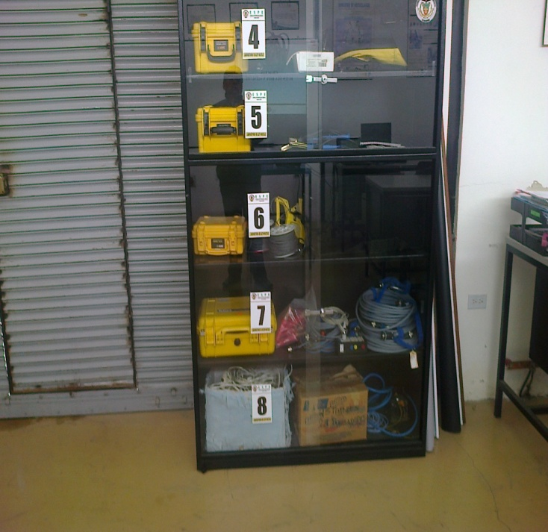
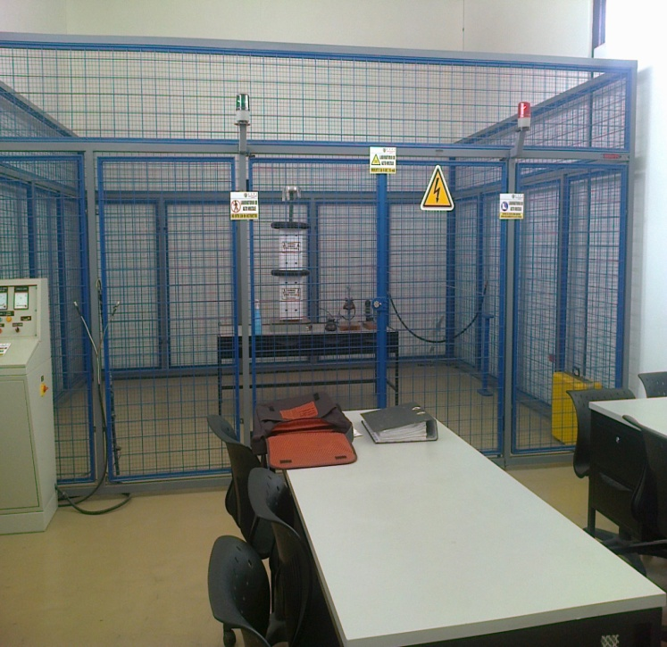
OBJETIVO ESPECIFICO 1
Diseñar una matriz para levantar información actual en base a la ISO 17025.

Slide 9
REQUISITOS DE LA NORMA

Slide 10
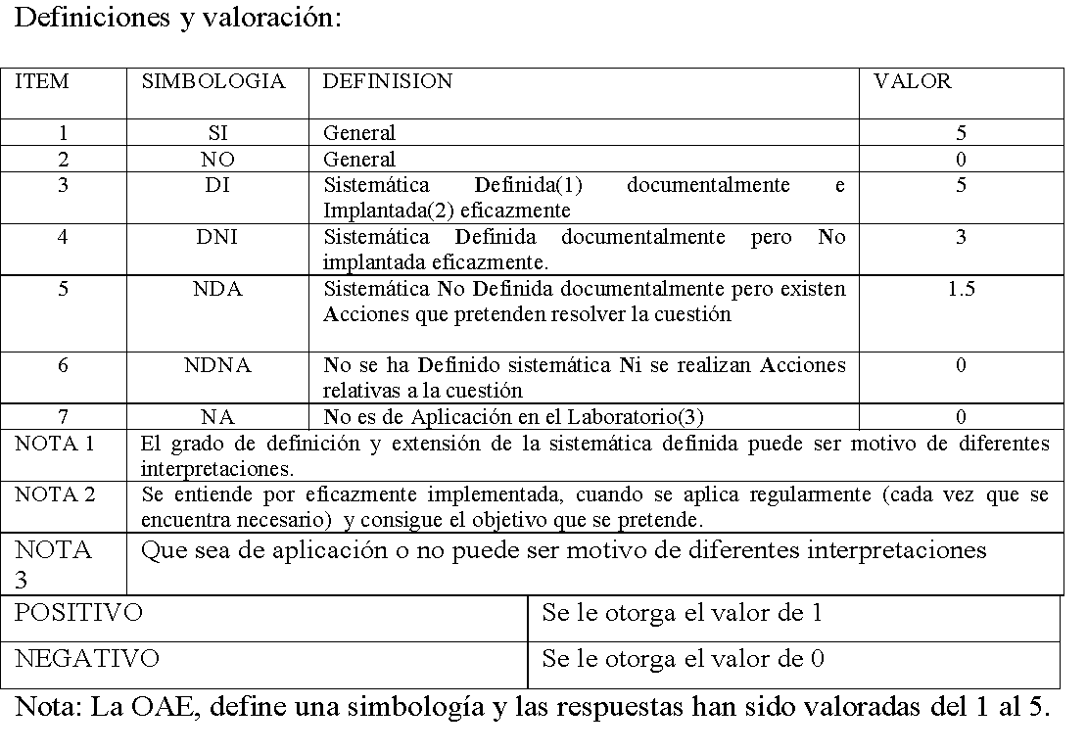

PARAMETROS DE DISEÑO

Slide 11
MATRIZ SEGÚN OAE – PARA ISO 17025
UNIVERSIDAD DE LAS FUERZAS ARMADAS - ESPE-
CENTRO DE POSGRADOS - MAESTRIA; GESTION DE LA CALIDAD Y PRODUCTIVIDAD
MATRIZ: EVALUACIÓN REQUISITOS NORMA ISO 17025
ORGANIZACIÓN
REQUISITOS y valores por cada requisito |  | 5 | 0 | 5 | 3 | 1,5 | 0 | 0
 |  | SI | NO |  |  |  |  |  | Documentación | Observación
1 | Está establecida en el Manual de Calidad la identidad jurídica del laboratorio? (4.1.1). | 0 | 1 |  |  |  |  |  |  | No hay Manual de Calidad en el laboratorio.
 | Numero de requisitos | 3 | 2 | 2 | 4 | 0 | 3 | 0
 | Puntaje alcanzado | 15 | 0 | 10 | 12 | 0 | 0 | 0
 |  | Puntaje máximo total por norma 17025 |  |  |  |  |  |  | 1.329,50
 |  | Puntaje máximo total por capitulo |  |  |  |  |  |  | 70,00
 |  | Puntaje total alcanzado luego de auditorìa |  |  |  |  |  |  | 37,00
 |  | Porcentaje = Valor alcansado en auditoria / Máximo valor por capitulo |  |  |  |  |  |  | 52,86%
 |  | Porcentaje = Valor alcanzado en auditoría /Máximo total según norma ISO 17025 |  |  |  |  |  |  | 2,78%
Anexo

Slide 12
MATRIZ PARA NORMA ISO 17025
UNIVERSIDAD DE LAS FUERZAS ARMADAS - ESPE-
CENTRO DE POSGRADOS - MAESTRIA; GESTION DE LA CALIDAD Y PRODUCTIVIDAD
EVALUACIÓN REQUISITOS NORMA ISO 17025
ITEM | Subtema | LA NORMA DICE: | EL LABORATORIO TIENE: | OBSERVACIÓN
4 |  | Requisitos relativos a la gestión
4,1 |  | Organización
4.1.1 |  | El laboratorio o la organización de la cual es parte, debe ser una entidad con responsabilidad legal. | La Universidad de las fuerzas Armadas es responsable del Laboratorio. | Estatutos y Reglamentos de la ESPE
4.1.2 |  | Es responsabilidad del laboratorio realizar sus actividades de ensayo y de calibración de modo que se cumplan los requisitos de esta Norma Internacional y se satisfagan las necesidades de los clientes, autoridades reglamentarias u organizaciones que otorgan reconocimiento. | El jefe de Laboratorio tiene normas de buenas prácticas de laboratorio que no siempre coinciden con esta norma internacional. | Se aplica las buenas Practicas de Laboratorio
4.1.3 |  | El sistema de gestión debe cubrir el trabajo realizado en las instalaciones permanentes del laboratorio, en sitios fuera de sus instalaciones permanentes o en instalaciones temporales o móviles asociadas. | La estructura de los laboratorios fue realizada de acuerdo al diseño del proveedor de los equipos. | Requerimientos proveedor se tiene en Bodega - Manuales
4.1.4 |  | Si el laboratorio es parte de una organización que desarrolla actividades distintas de las de ensayo o de calibración, se deben definir las responsabilidades del personal clave de la organización que participa o influye en las actividades de ensayo o de calibración del laboratorio, con el fin de identificar potenciales conflictos de intereses. | Los docentes de diferentes carreras utilizan el laboratorio como parte de el cumplimiento de la malla curricular. | Existe en el reglamento de Utilización de los Laboratorios de la Universidad.
 | Nota 1 | Cuando un laboratorio es parte de una organización mayor, es conveniente que las disposiciones de la organización aseguren que los departamentos que tengan intereses divergentes, tales como los departamentos de producción, comercialización, o financiero, no influyan en forma adversa en el cumplimiento del laboratorio con los requisitos de esta Norma Internacional.
ANEXO

Slide 13
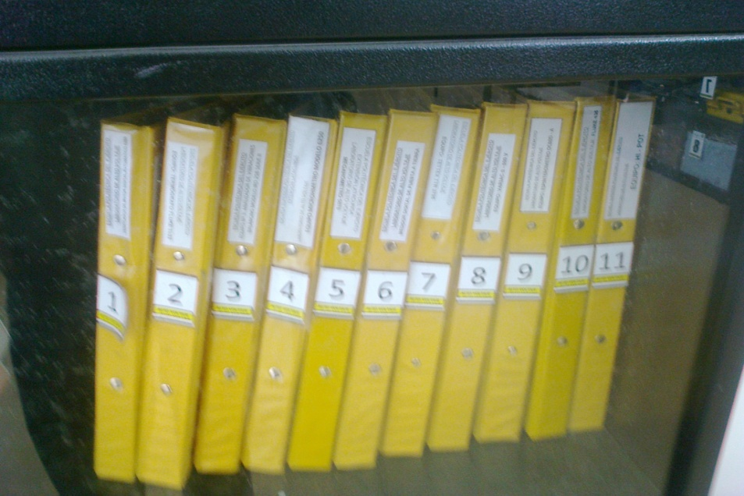
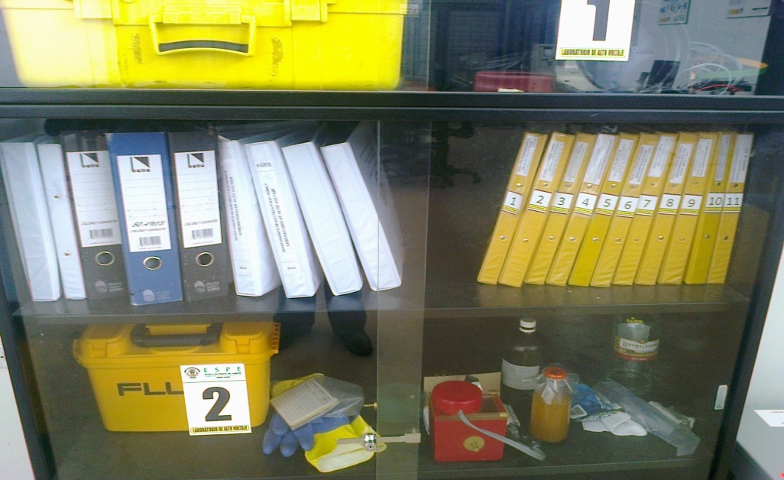
OBJETIVO ESPECIFICO 2
Validar la información obtenida con respecto a la norma ISO 17025.

Slide 14
VALIDACIÓN DE MATRIZ SEGÚN OAE – PARA ISO 17025
UNIVERSIDAD DE LAS FUERZAS ARMADAS - ESPE-
CENTRO DE POSGRADOS - MAESTRIA; GESTION DE LA CALIDAD Y PRODUCTIVIDAD
MATRIZ: EVALUACIÓN REQUISITOS NORMA ISO 17025
CAPITULOS
REQUISITOS y valores por cada requisito |  | 5 | 0 | 5 | 3 | 1,5 | 0 | 0
ITEM |  | SI | NO | DI | DNI | NDA | NDNA | NA | % al Capitulo | % a la Norma
1 | ORGANIZACIÓN | 15,00 | 0,00 | 10,00 | 12,00 | 0,00 | 0,00 | 0,00 | 52,86% | 2,65%
2 | SISTEMA DE GESTION DE LA CALIDAD | 0 | 0 | 0 | 6 | 0 | 0 | 0 | 15,00% | 0,43%
3 | CONTROL DE LOS DOCUMENTOS | 25 | 0 | 0 | 15 | 1,5 | 0 | 0 | 75,45% | 2,97%
4 | REVISIÓN DE SOLICITUDES, OFERTAS Y CONTRATOS | 0 | 0 | 0 | 0 | 0 | 0 | 0 | 0,00% | 0,00%
5 | SUBCONTRATACIÓN DE ENSAYOS Y CALIBRACIONES | 0 | 0 | 0 | 0 | 0 | 0 | 0 | 0,00% | 0,00%
6 | COMPRAS DE SERVICIOS Y SUMINISTROS | 0 | 0 | 0 | 0 | 0 | 0 | 0 | 0,00% | 0,00%
ANEXO 1
ANEXO 2
 | PORCENTAJE ALCANZADO RESPECTO A LA NORMA | 28,89%
 | VALOR ALCANZADO EN LA AUDITORIA INICIAL | 403,58
 | VALOR TOTAL MÁXIMO DE LA NORMA | 1329,5
ANEXO 3

Slide 15
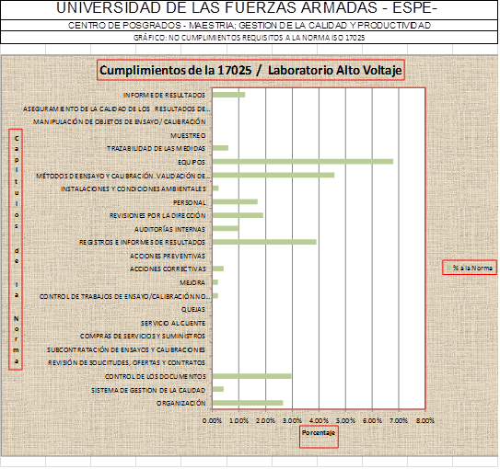
ANÁLISIS Y DIAGNOSTICO A LA NORMA ISO 17025

Slide 16
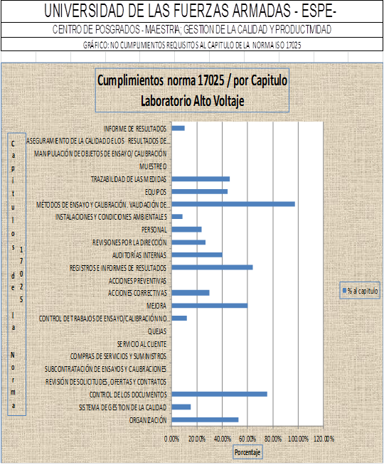
ANÁLISIS Y DIAGNOSTICO PARA ISO 17025 POR CAPITULO

Slide 17
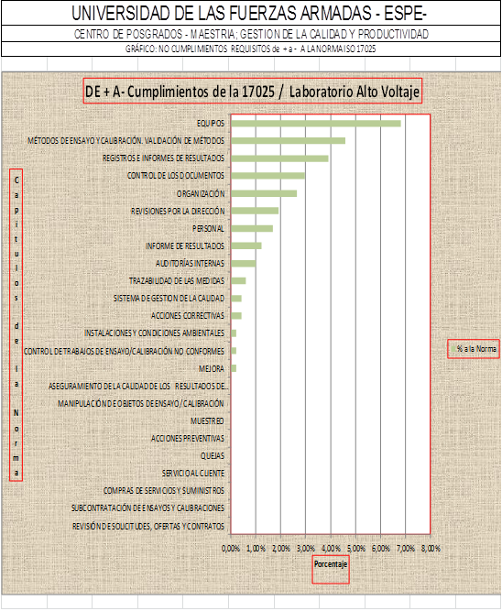
CUMPLIMIENTOS DE + A – A LA NORMA ISO 17025

Slide 18
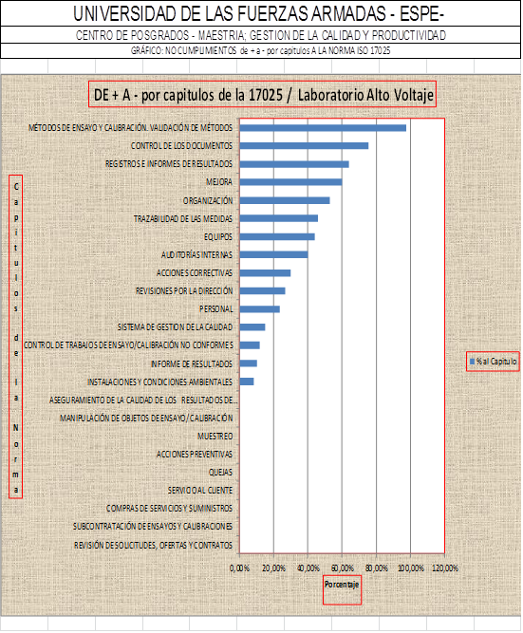
CUMPLIMIENTOS DE + A - ISO 17025 POR CAPITULO

Slide 19
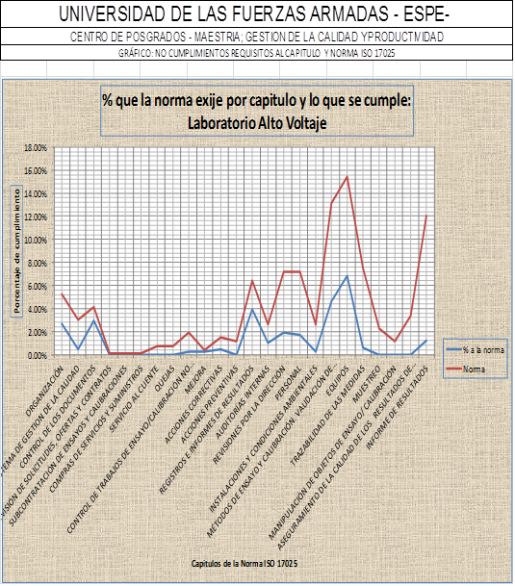
NO CUMPLIMIENTOS A LA NORMA Y AL CAPITULO

Slide 20
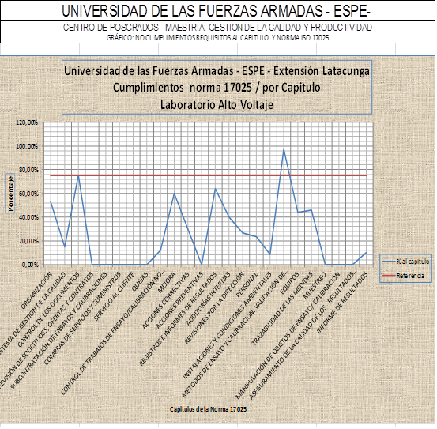
CUMPLIMIENTOS A UNA REFERENCIA DEL 75 %

Slide 21
AUDITORIA A LA NORMA ISO 17025
UNIVERSIDAD DE LAS FUERZAS ARMADAS - ESPE-
CENTRO DE POSGRADOS - MAESTRIA; GESTION DE LA CALIDAD Y PRODUCTIVIDAD
EVALUACIÓN REQUISITOS NORMA ISO 17025
ITEM | Subtema | LA NORMA DICE: | EL LABORATORIO TIENE: | OBSERVACIÓN
4 |  | Requisitos relativos a la gestión
4,1 |  | Organización
4.1.1 |  | El laboratorio o la organización de la cual es parte, debe ser una entidad con responsabilidad legal. | La Universidad de las fuerzas Armadas es responsable del Laboratorio. | Estatutos y Reglamentos de la ESPE
4.1.2 |  | Es responsabilidad del laboratorio realizar sus actividades de ensayo y de calibración de modo que se cumplan los requisitos de esta Norma Internacional y se satisfagan las necesidades de los clientes, autoridades reglamentarias u organizaciones que otorgan reconocimiento. | El jefe de Laboratorio tiene normas de buenas prácticas de laboratorio que no siempre coinciden con esta norma internacional. | Se aplica las buenas Practicas de Laboratorio
4.1.3 |  | El sistema de gestión debe cubrir el trabajo realizado en las instalaciones permanentes del laboratorio, en sitios fuera de sus instalaciones permanentes o en instalaciones temporales o móviles asociadas. | La estructura de los laboratorios fue realizada de acuerdo al diseño del proveedor de los equipos. | Requerimientos proveedor se tiene en Bodega - Manuales
4.1.4 |  | Si el laboratorio es parte de una organización que desarrolla actividades distintas de las de ensayo o de calibración, se deben definir las responsabilidades del personal clave de la organización que participa o influye en las actividades de ensayo o de calibración del laboratorio, con el fin de identificar potenciales conflictos de intereses. | Los docentes de diferentes carreras utilizan el laboratorio como parte de el cumplimiento de la malla curricular. | Existe en el reglamento de Utilización de los Laboratorios de la Universidad.
 | Nota 1 | Cuando un laboratorio es parte de una organización mayor, es conveniente que las disposiciones de la organización aseguren que los departamentos que tengan intereses divergentes, tales como los departamentos de producción, comercialización, o financiero, no influyan en forma adversa en el cumplimiento del laboratorio con los requisitos de esta Norma Internacional.
ANEXO

Slide 22

OBJETIVO ESPECIFICO 3
Realizar una metodología de los no cumplimientos de la norma ISO 17025.

Slide 23
METODOLOGÍA
AUDITORIA INICIAL DE ACUERDO A LA SAE – REQUISITOS PREVIOS.
VALIDACIÓN DE ACUERDO A LA MATRIZ - SAE
AUDITORIA DE ACUERDO A LA ISO 17025
VALIDACIÓN DE ACUERDO A LA NORMA ISO 17025

Slide 24
CONCLUSIONES Y RECOMENDACIONES

Slide 25
CONCLUSIONES
La matriz levantada para auditar en forma inicial los cumplimientos o no en relación a la norma ISO 1025, en un laboratorio, es flexible en valores y porcentaje. En una hora se puede obtener resultados, respecto a la norma y a cada capítulo.
Los documentos, que soportan la auditorio inicial realizada, son el resultado de las buenas prácticas del laboratorio, que se tienen de las prácticas docentes que se realizan, con el cliente interno, llamado alumno, en cumplimiento de la Malla curricular de las carreras de la Extensión, .
La auditoría al detalle, realizada por capítulos y por Ítems, de toda la Norma ISO 17025, en sí, corrobora, lo obtenido en la auditoria preliminar levantada, de acuerdo, a la metodología sugerida por la OAE, y aplicada en la primera parte.
Aplicando la norma ISO 170245 a los laboratorios, se cumple los del CEAACES, y los requerimientos de relación Internacional para la Investigación, que manda la LOES.

Slide 26
RECOMENDACIONES
Realizar la implantación de la norma ISO 17025, en el laboratorio de alto voltaje, para el cumplimiento de la malla curricular, y los requerimientos del CEAACES,
Implantar la norma ISO 17025 a todos los laboratorios de la extensión, para cumplir lo que pide en CEAACES y la academia internacional.

Slide 27
GRACIAS
BUEN DÍA HOY Y SIEMPRE

